Slide 1
Stručná historie pedagogiky se zaměřením na pedagogiku sportu

Slide 2
První fyzická cvičení
Lov
Boj
Nácvik: základní přirozené pohyby (lokomoce, skoky, hody, plavání, lezení, zdvihání, házení)
Iniciace a rituální obřady (prověrka a zároveň prestiž =) základ budoucích sportovních soutěží)

Slide 3
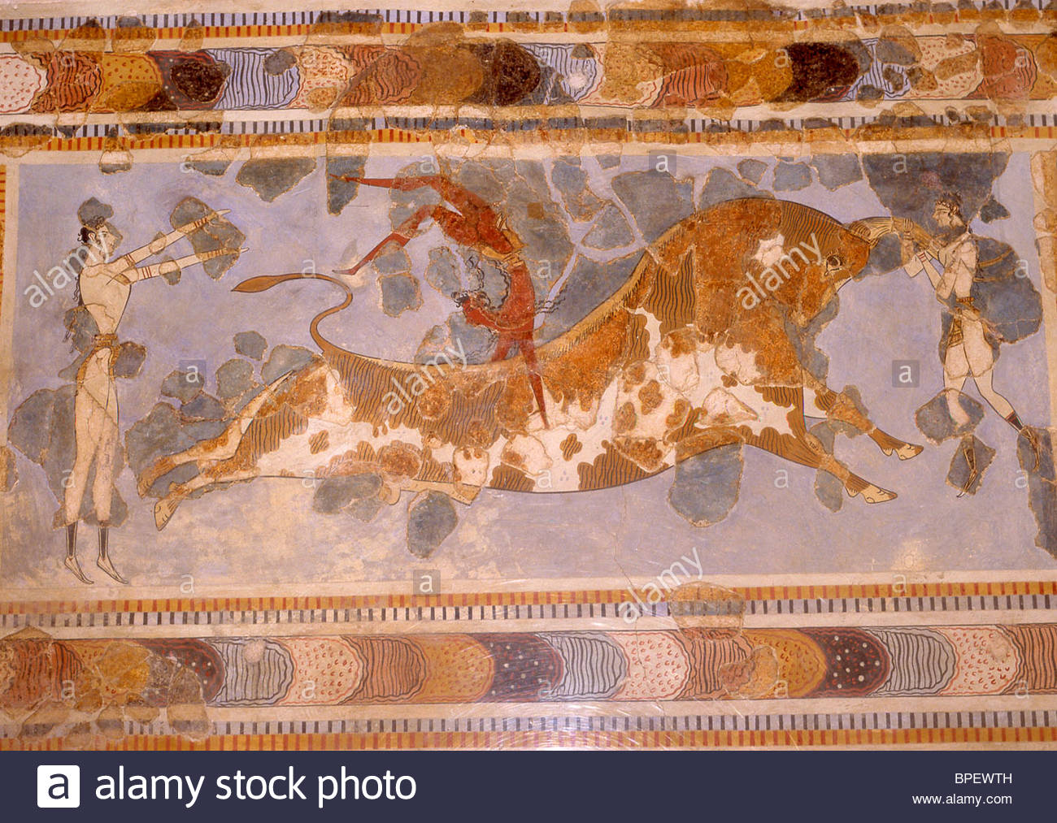
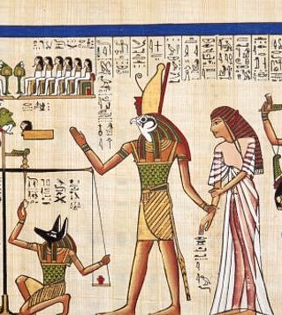
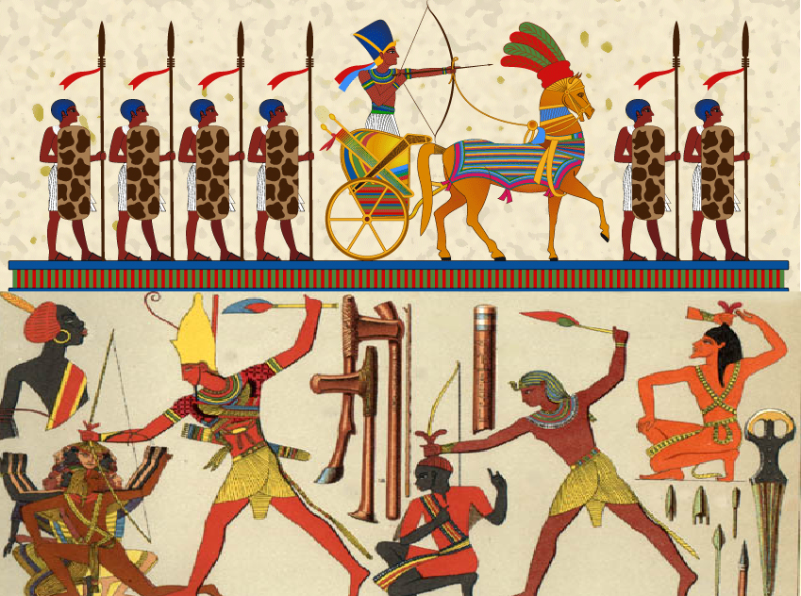
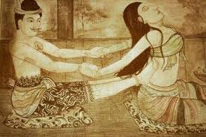
Starověk mimo Evropu + Kréta
Od 10. st. př. Kr. – rozpad primitivních společností =) institucionalizace výchovy a vzdělávání =) vznik škol a vzdělávacích soustav
Čína: zdravotně zaměřená cvičení ( Kung-Fu), armáda (bojové hry)
Japonsko: sumó
Indie: jóga
Egypt: běh (sportující faraon), hlavní byl zápas, dále ale běh, skok, tanec, šerm, …
Kréta: zápasy s býky, zápas, akrobacie, vytrvalost

Slide 4
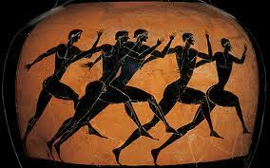
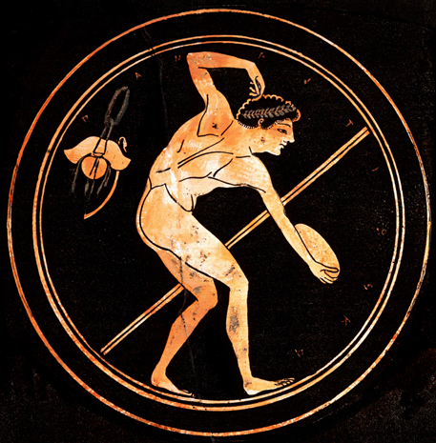
Sparta
90 % státní otroci
výchova svobodných byla státní
vojenský charakter (tělesná a branná složka)
7, 18, 20, 30
muži/ženy
skromnost, střídmost

Slide 5
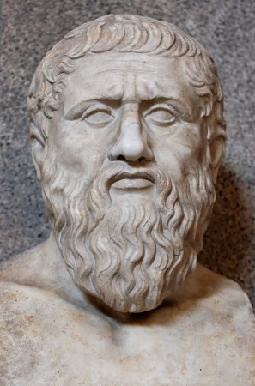
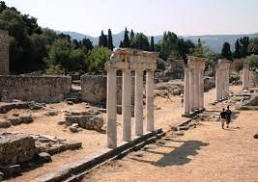
Atény
sociálně a politicky rozvinutější =) komplexnější výchovný model
Kalokagathia (múzická a gymnastická výchova)
paidagógos
péče o děti věcí rodičů, školy soukromé
třístupňový systém škol
povinná vojenská služba (od 18 let)

Slide 6
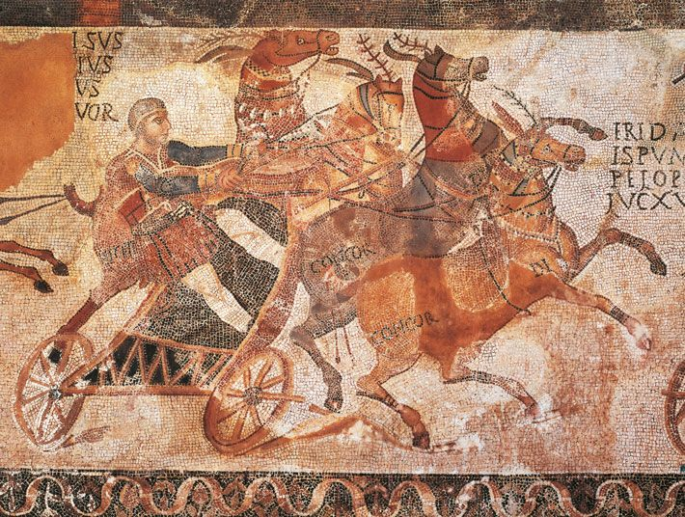
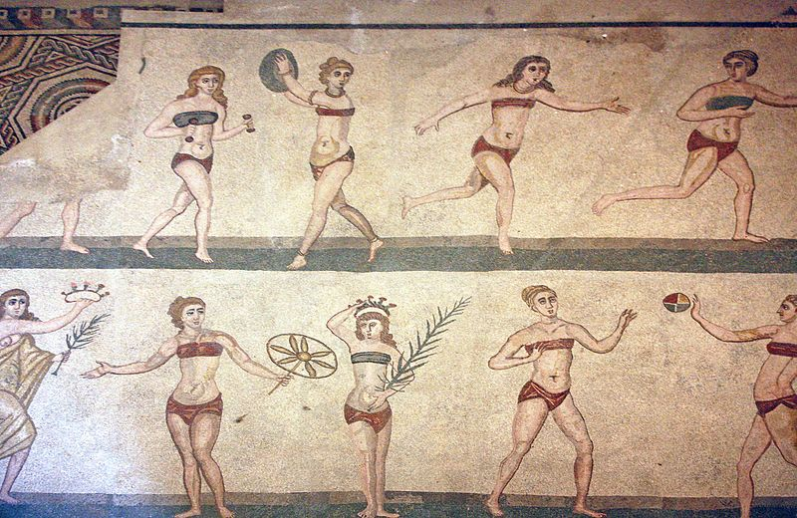
Řím
Cíl: výchova zemědělce, bojovníka
Výchova hlavně v rodině
Vliv Etrusků – mnoho slavností (podoba her – soutěže atp.)
Období republiky: hospodářské a sociální změny, přejímání řeckého modelu
Povinná vojenská služba od 17 let
Císařský Řím: potřeba kontroly impéria – úředníci, gladiátorské hry

Slide 7
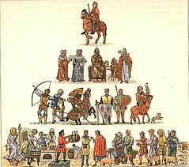
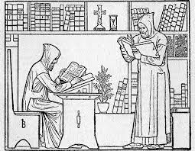
Křesťanská výchova
- rytířská výchova (konstituce nové – feudální společnosti; sedmero rytířských ctností – jízda na koni, šerm, střelba z luku, zápas, lov, verše, šachy)
církevní školy (např. zakládání jezuitských kolejí)
Kromě náboženství bylo součástí výchovy trivium (gramatika, rétorika a dialektika) a kvadrivium (aritmetika, geometrie, astronomie, múzika)

Slide 8
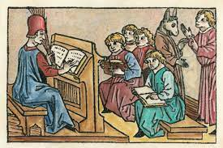
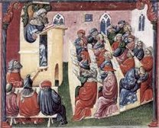
Pozdní středověk
Městské školy
- praktické zaměření (zbrojířství, plavba, zemědělství, lov atp.)
Univerzity (Bologna, Neapol, Oxford, Cambridge, Paříž, Salamanca)

Slide 9
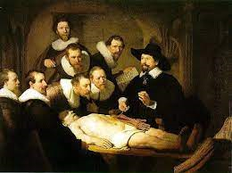
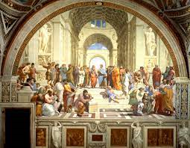
Renesance a humanismus
Oživení antických tradic (kalokagathie)
Zájem o lidské zdraví (např. zájem o prevenci a léčbu pohybem)
Ohromný rozvoj univerzit

Slide 10
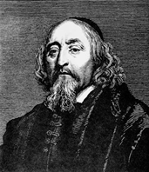
Jan Amos Komenský (1592 – 1670)
Úcta k životu
Vzájemná tolerance a pochopení lidí
Smysl pro čestný život ve všech společenských úrovních a rolích
Dělení dne na 8-hodinové cykly (práce, aktivní odpočinek, spánek
Škola hrou

Slide 11
Dílo
Obecné porady o nápravě věcí lidských (pansofické ideje – pokus o vytvoření uceleného výchovného systému jako prostředku všenápravy (pansofia) a vševýchovy (pampadia)
Svět v obrazech (rozbor efektu her a tělesných cvičení)
Informatorium školy mateřské (návod pro rodiče)
Brána jazyků otevřená (učebnice cizích jazyků)
Zákony školy dobře spořádané (smysl her – slouží k upevnění zdraví a občerstvení mysli)
…..

Slide 12
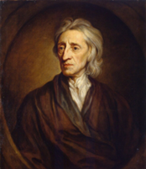
John Locke (1632 – 1704)
Několik myšlenek o výchově – užitkové pojetí výchovy
- cíl: připravit anglického gentlemana pro jeho budoucí povolání (pouze pro vyšší společenské vrstvy, ostatní se mají vyučit řemeslu rodičů a pracovat)

Slide 13
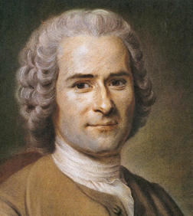
Jean Jacques Rousseau (1712 – 1778)
Emil čili o výchově – doporučení pro všechny společenské vrstvy
Výchova prostřednictvím instituce – rodiče nejsou schopni se o děti adekvátně postarat
Výchova především tělesná – přirozené pohyby (zdravý rozum lze najít pouze v silném těle)

Slide 14
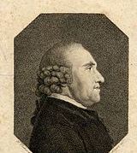
Filantropisté
Nový pedagogický směr – zrod v osvícenství
Johann Bernhard Basedow (1729 – 1790)
východiskem byly humanistické názory
cílem byl vzdělaný světoobčan
nabídl vzdělání všem vrstvám (Philanthropinum – Dessau)
různorodé podněty (i výlety a exkurze)
Výuka většinou v přírodě, těžiště v rytířských činnostech a běžných pohybech + plavání

Slide 15
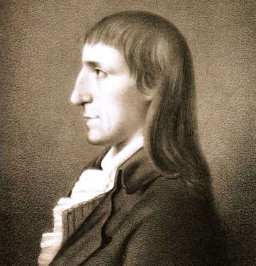
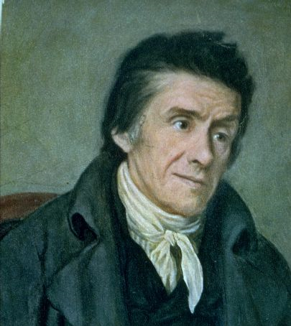
Další filantropisté
J.Ch. Guts-Muts (1759 – 1839) – tělovýchovný systém vycházející z antické výchovy
- klasifikace tělesných cvičení, navrhoval obnovení olympijských her
- koncepce vojenské tělovýchovy (běhy, skoky, disk, lidové hry, zvedání a nošení břemen, pořadová cvičení, hry vojenského a bojového charakteru atd.)
J.H. Pestalozzi (1746 – 1827) – výchova k činorodé manuální práci a skloubení s přirozenými dětskými hrami
autor kloubních cvičení
komplexní přístup

Slide 16
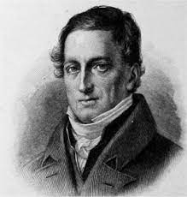
Johann Friedrich Herbart (1176 – 1841)
Rozdělení cílů výchovy:
- nezbytné
- možné
Proces výchovy:
- vedení (regulace chování)
- vyučování (4 etapy: jasnost, asociace, systém, metoda)
- mravní výchova (ctnost)
Kritika školství (počet žáků, nesvoboda učitelů, …)
Herbartismus

Slide 17
Současnost
Mnoho různých směrů
Všeobecné vzdělání
Daltonská škola
Montessori škola
Lesní školka
Waldorfská škola
…….

Slide 18
Pedagogický přínos vybraných směrů a hnutí

Slide 19
Sokolské hnutí
Konec 50. let 19. st. – politické a národnostní uvolnění =) vznik mnoha různých spolků
hospodářské, pěvecké, divadelní atp.
Tělocvičná jednota Pražská (1862) – předchůdkyně Sokola Pražského
- zakladatelé: Miroslav Tyrš (1832 – 1884)
Jindřich Fügner (1822 – 1865)
Dále: bratři Grégrové, Adolf Hájek, Rudolf Turn-Taxis
Paralelně vznikl také Pražský mužský turnérský spolek

Slide 20
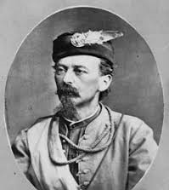
Prof. Dr. Miroslav Tyrš
Filosof a estetik
Později profesor na UK
Mladočech – kandidatura do zemského sněmu a do říšské rady
Obdivovatel antické kalokagathie
Od 1871 řídil časopis Sokol
Autor sokolského programového prohlášení:
„Náš úkol, směr a cíl“
Dále stať „Hod olympický“ – návrat k antickým olympiádám dlouho před Coubertinem

Slide 21
Základové tělocviku
Výklad sokolské tělocvičné soustavy
Cvičení bez nářadí a pomoci nebo odporu jiných
Cvičení nářaďová
Cvičení toliko pomocí jiných proveditelná (skupinová)
Cvičení úpolová (odpory, zápas, rohování, šerm)

Slide 22
Další vývoj
60. léta 19. st. – vznik sokolských spolků v mnoha českých městech =) myšlenka na celonárodní sokolskou organizaci
Naplnění až v roce 1889 – vznik České obce sokolské (ČOS)
1892 – Moravsko-slezská obec sokolská
1904 sjednocení v ČOS

Slide 23
Sokolské slety
Vrchol veškeré činnosti
První v roce 1882, pak nepravidelně
Napomohly mezinárodnímu přesahu Sokola a zakládání zahraničních sokolských spolků (POL, BG, SLO, RUS, SRB, FRG, USA)
1912 – Svaz slovanského Sokolstva
1869 – vyčlenění Spolku paní a dívek pražských (Hanušová) – 1. samostatný český ženský tělocvičný spolek

Slide 24
Pedagogický přínos
Systematické působení na jedince
Práce s mládeží, ale i se všemi ostatními věkovými kategoriemi
Důraz na osobní rozvoj
Kolektivní vědomí
Normativní působení na jedince

Slide 25
Amorosova tělocvičná cvičení
Markýz F. A. Sotelo (1770 – 1846)
Původně velitel vojenského tělovýchovného ústavu v Madridu
Založení moderního tělovýchovného ústavu v Paříži
Koncepce cvičení na základu anatomie a fyziologie
Zavedl evidenci cvičenců a vedl o nich lékařské záznamy
Přirozená cvičení

Slide 26
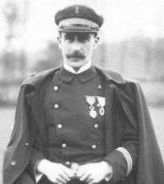
George Hébert
George Hébert (1875 – 1957)
Ovlivněn G. Deménym – přirozená cvičení, pohyby důležité pro život
Základní cvičební jednotka (20 – 60 minut a neustále v pohybu – dle vyspělosti)
Dílo: především Zákoník síly (1911) – obsahoval tabulky výkonnosti a testy sloužící k měření výkonnosti
- Tělesná výchova k mužnosti a mravnosti přirozenou metodou (3 skupiny tělesných cvičení – hlavní, přípravné a doplňkové)

Slide 27
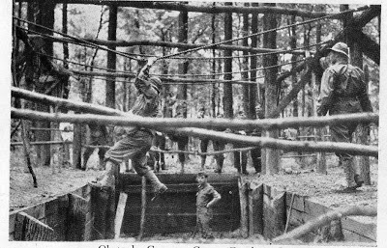
Hébertova cvičení

Slide 28
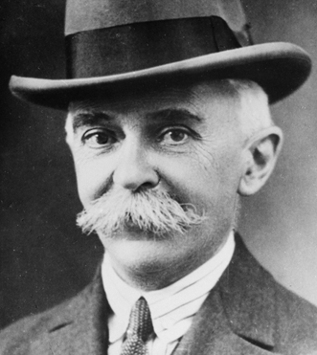
Pierre de Coubertin a olympismus
Pierre de Coubertin (1863 - 1937) – Pierre de Frédy
Namísto vojenství (aristokrat) vystudoval práva, pedagogiku a historii
První veřejná myšlenka na obnovení olympijských her – 1892 (univerzitní přednáška)
Pařížský kongres (1894) – rozhodnutí o olympijských hrách
Otázky: čtyřletý cyklus, co tam zařadit, amatér/profesionál atp.
Finanční problémy, ale podařilo se překonat – nakonec zisk
První olympijské hry – 1896 Atény
Zakladatel Pedagogiky sportu

Slide 29
Pedagogický přínos olympismu
Sblížení současného světa
Multikulturalita
Kulturní obohacení
Fair-play
„Amatérismus “ – sportovně rozvojové státy
Motivace většinového obyvatelstva ke sportu
Pozitivní identifikace se sportovními symboly a ikonami
Kalokagathie

Slide 30
Děkuji za pozornost ☺!

